Slide 1


LỚP
10
ĐẠI SỐ
Chương 3: PHƯƠNG TRÌNH VÀ HỆ PHƯƠNG TRÌNH
Luyện tập: PHƯƠNG TRÌNH VÀ HỆ PHƯƠNG TRÌNH BẬC NHẤT NHIỀU ẨN
I
BÀI TẬP
II
CỦNG CỐ
Notes:
Hiệu ứng chưa đồng nhất và hợp lí. Nên để khung xuất hiện trước.

Slide 2

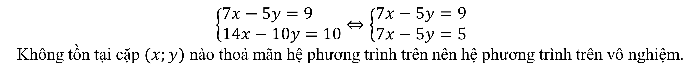
I
BÀI TẬP
Bài 1: Giải hệ phương trình sau :
$$\left\{\begin{aligned}7x−5y=9 \\ 14x−10y=10\end{aligned}\right.$$
Bài giải
$$\left\{\begin{aligned}&7x−5y=9 \\ &14x−10y=10\end{aligned}\right.⇔\left\{\begin{aligned}&7x−5y=9 \\ &7x−5y=5\end{aligned}\right.$$
Không tồn tại cặp $(x;y)$ nào thoả mãn hệ phương trình trên nên hệ phương trình trên vô nghiệm.
Notes:
.Nên đảo lại tử mẫu giống SGK cho HS dễ theo dõi. Chỗ nhận xét chưa đúng . Phải thay là “ Thương ….” như sách giáo khoa.
Số phức nghịch đảo không được kí hiệu là $z^{−1}$.

Slide 3


I
BÀI TẬP
Bài 2: Giải các hệ phương trình sau (2a;2b trang 68 sgk):
a.$\left\{\begin{aligned}2x−3y=1 \\ x+2y=3\end{aligned}\right.$
b.$\left\{\begin{aligned}3x+4y=5 \\ 4x−2y=2\end{aligned}\right.$
Bài giải
a. $\left\{\begin{aligned}&2x−3y=1 \\ &x+2y=3\end{aligned}\right.⇔\left\{\begin{aligned}&2x−3y=1 \\ &2x+4y=6\end{aligned}\right.⇔\left\{\begin{aligned}&x+2y=3 \\ &y=\frac{5}{7}\end{aligned}\right.$
$⇔\left\{\begin{aligned}&x+2.\frac{5}{7}=3 \\ &y=\frac{5}{7}\end{aligned}\right.⇔\left\{\begin{aligned}&x=\frac{11}{7} \\ &y=\frac{5}{7}\end{aligned}\right.$
Vậy nghiệm của hệ phương trình là $\left(x;y\right)=\left(\frac{11}{7};\frac{5}{7}\right).$
Notes:
.Nên đảo lại tử mẫu giống SGK cho HS dễ theo dõi. Chỗ nhận xét chưa đúng . Phải thay là “ Thương ….” như sách giáo khoa.
Số phức nghịch đảo không được kí hiệu là $z^{−1}$.

Slide 4
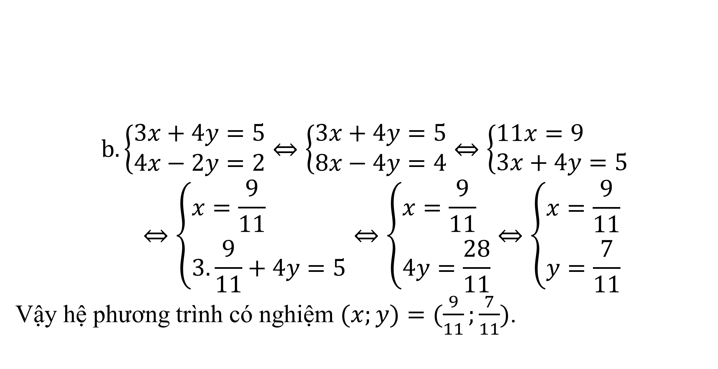
I
BÀI TẬP
Bài giải
$$b.\left\{\begin{aligned}&3x+4y=5 \\ &4x−2y=2\end{aligned}\right.⇔\left\{\begin{aligned}&3x+4y=5 \\ &8x−4y=4\end{aligned}\right.⇔\left\{\begin{aligned}&11x=9 \\ &3x+4y=5\end{aligned}\right.⇔\left\{\begin{aligned}&x=\frac{9}{11} \\ &3.\frac{9}{11}+4y=5\end{aligned}\right.⇔\left\{\begin{aligned}&x=\frac{9}{11} \\ &4y=\frac{28}{11}\end{aligned}\right.⇔\left\{\begin{aligned}&x=\frac{9}{11} \\ &y=\frac{7}{11}\end{aligned}\right.$$
Vậy hệ phương trình có nghiệm $(x;y)=(\frac{9}{11};\frac{7}{11})$.
Notes:
.Nên đảo lại tử mẫu giống SGK cho HS dễ theo dõi. Chỗ nhận xét chưa đúng . Phải thay là “ Thương ….” như sách giáo khoa.
Số phức nghịch đảo không được kí hiệu là $z^{−1}$.

Slide 5
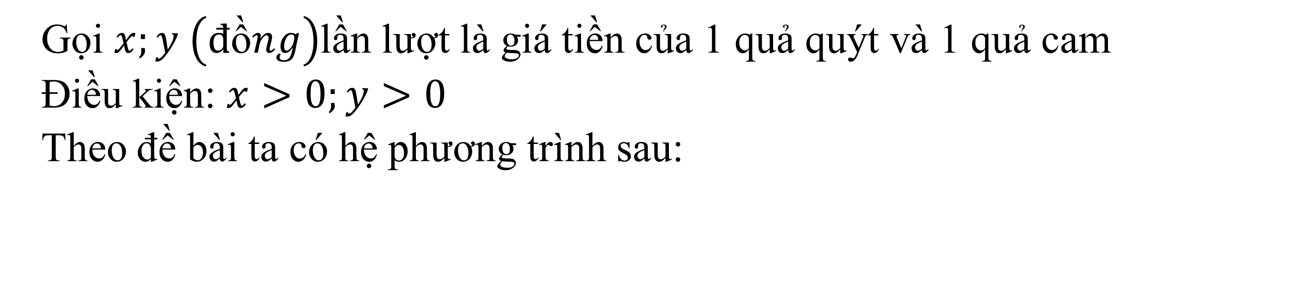
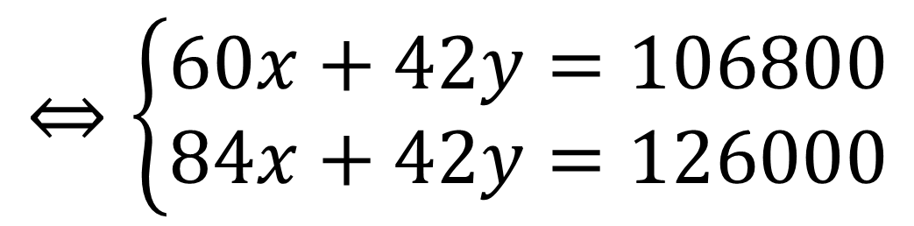
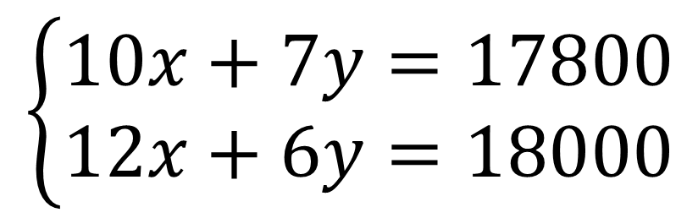
I
BÀI TẬP
Bài 3: Hai bạn Vân và Lan đến cửa hàng mua trái cây. Bạn Vân mua 10 quả quýt, 7 quả cam với giá tiền là 17800 đồng. Bạn Lan mua 12 quả quýt, 6 quả cam hết 18000 đồng. Hỏi giá tiền mỗi quả quýt và mỗi quả cam là bao nhiêu? ( bài 3 trang 68 sgk)
Bài giải
Gọi $x;y \left(đồng\right)$lần lượt là giá tiền của 1 quả quýt và 1 quả cam
Điều kiện: $x>0;y>0$
Theo đề bài ta có hệ phương trình sau:
$$\left\{\begin{aligned}&10x+7y=17800 \\ &12x+6y=18000\end{aligned}\right.$$
$$⇔\left\{\begin{aligned}&60x+42y=106800 \\ &84x+42y=126000\end{aligned}\right.$$
Notes:
.Nên đảo lại tử mẫu giống SGK cho HS dễ theo dõi. Chỗ nhận xét chưa đúng . Phải thay là “ Thương ….” như sách giáo khoa.
Số phức nghịch đảo không được kí hiệu là $z^{−1}$.

Slide 6
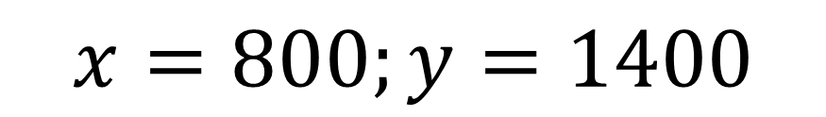
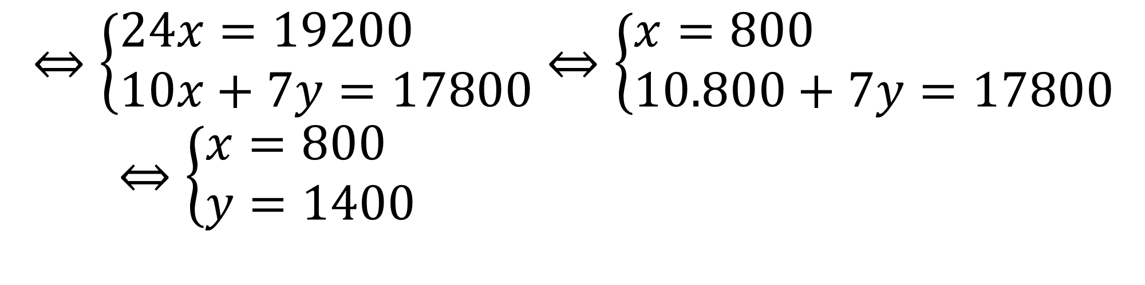
I
BÀI TẬP
Bài giải
$$⇔\left\{\begin{aligned}&24x=19200 \\ &10x+7y=17800\end{aligned}\right.⇔\left\{\begin{aligned}&x=800 \\ &10.800+7y=17800\end{aligned}\right.⇔\left\{\begin{aligned}&x=800 \\ &y=1400\end{aligned}\right.$$
So sánh với điều kiện đầu bài ta nhận giá trị
$$x=800;y=1400$$
Vậy giá tiền 1 quả quýt là 800 đồng, giá tiền 1 quả cam là 1400 đồng.
Notes:
.Nên đảo lại tử mẫu giống SGK cho HS dễ theo dõi. Chỗ nhận xét chưa đúng . Phải thay là “ Thương ….” như sách giáo khoa.
Số phức nghịch đảo không được kí hiệu là $z^{−1}$.

Slide 7


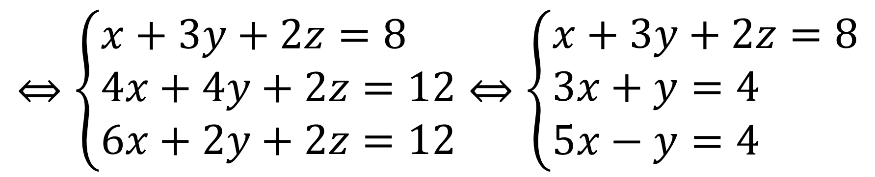
Bài 4: Giải hệ phương trình ( bài 5a trang 68 sgk)
$$\left\{\begin{aligned}x+3y+2z=8 \\ 2x+2y+z=6 \\ 3x+y+z=6\end{aligned}\right.$$
Bài giải
$$\left\{\begin{aligned}&x+3y+2z=8 \\ &2x+2y+z=6 \\ &3x+y+z=6\end{aligned}\right.$$
$$⇔\left\{\begin{aligned}&x+3y+2z=8 \\ &4x+4y+2z=12 \\ &6x+2y+2z=12\end{aligned}\right.⇔\left\{\begin{aligned}&x+3y+2z=8 \\ &3x+y=4 \\ &5x−y=4\end{aligned}\right.$$

Slide 8
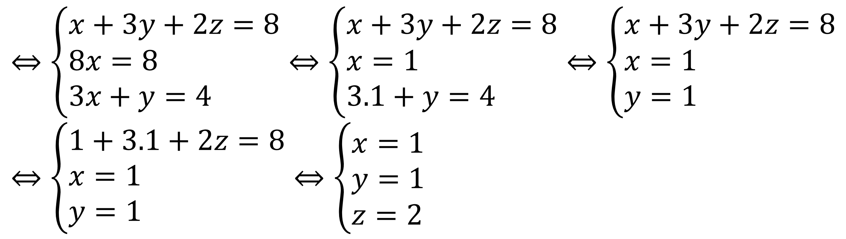
Bài giải
$$⇔\left\{\begin{aligned}&x+3y+2z=8 \\ &8x=8 \\ &3x+y=4\end{aligned}\right.⇔\left\{\begin{aligned}&x+3y+2z=8 \\ &x=1 \\ &3.1+y=4\end{aligned}\right.⇔\left\{\begin{aligned}&x+3y+2z=8 \\ &x=1 \\ &y=1\end{aligned}\right.⇔\left\{\begin{aligned}&1+3.1+2z=8 \\ &x=1 \\ &y=1\end{aligned}\right.⇔\left\{\begin{aligned}&x=1 \\ &y=1 \\ &z=2\end{aligned}\right.$$
Vậy hệ phương trình có nghiệm là (x;y;z)=(1;1;2)

Slide 9
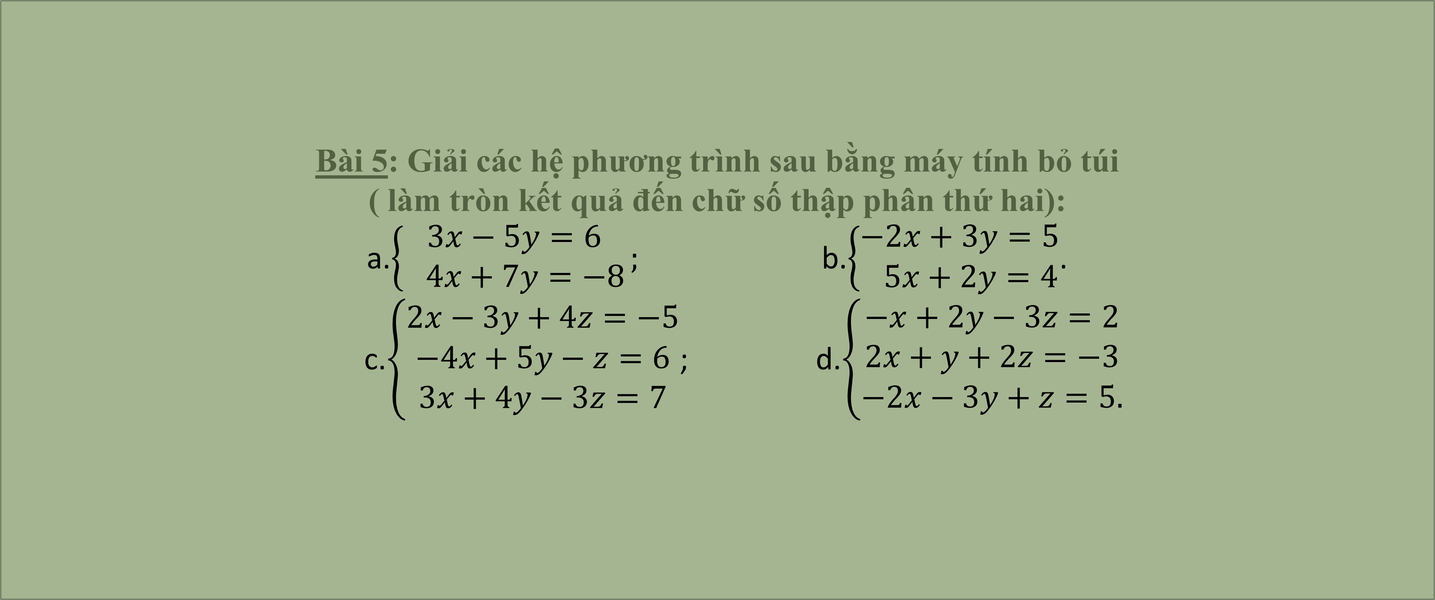
Bài 5: Giải các hệ phương trình sau bằng máy tính bỏ túi
( làm tròn kết quả đến chữ số thập phân thứ hai):
a.$\left\{\begin{aligned}3x−5y=6 \\ 4x+7y=−8\end{aligned}\right.;$b.$\left\{\begin{aligned}−2x+3y=5 \\ 5x+2y=4\end{aligned}\right.$.
c.$\left\{\begin{aligned}2x−3y+4z=−5 \\ −4x+5y−z=6 \\ 3x+4y−3z=7\end{aligned}\right.$; d.$\left\{\begin{aligned}−x+2y−3z=2 \\ 2x+y+2z=−3 \\ −2x−3y+z=5.\end{aligned}\right.$

Slide 10
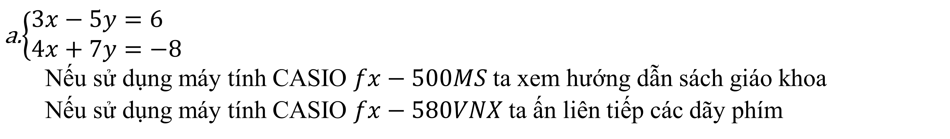
Bài giải
$\left\{\begin{aligned}&3x−5y=6 \\ &4x+7y=−8\end{aligned}\right.$
Nếu sử dụng máy tính CASIO $fx−500MS$ta xem hướng dẫn sách giáo khoa
Nếu sử dụng máy tính CASIO $fx−580VNX$ta ấn liên tiếp các dãy phím
MENU
9
1
2
3
=
-5
=
6
=
4
=
7
=
-8
=

Slide 11

Bài giải
Thấy hiện ra trên màn hình
$$\left\{\begin{aligned}&x=\frac{2}{41}(≈0,05) \\ &y=\frac{−48}{41}(≈−1,17)\end{aligned}\right.$$
Vậy nghiệm gần đúng (làm tròn đến chữ số thập phân thứ hai) của hệ phương trình là:
$$\left\{\begin{aligned}&x≈0,05 \\ &y≈−1,17\end{aligned}\right.$$

Slide 12
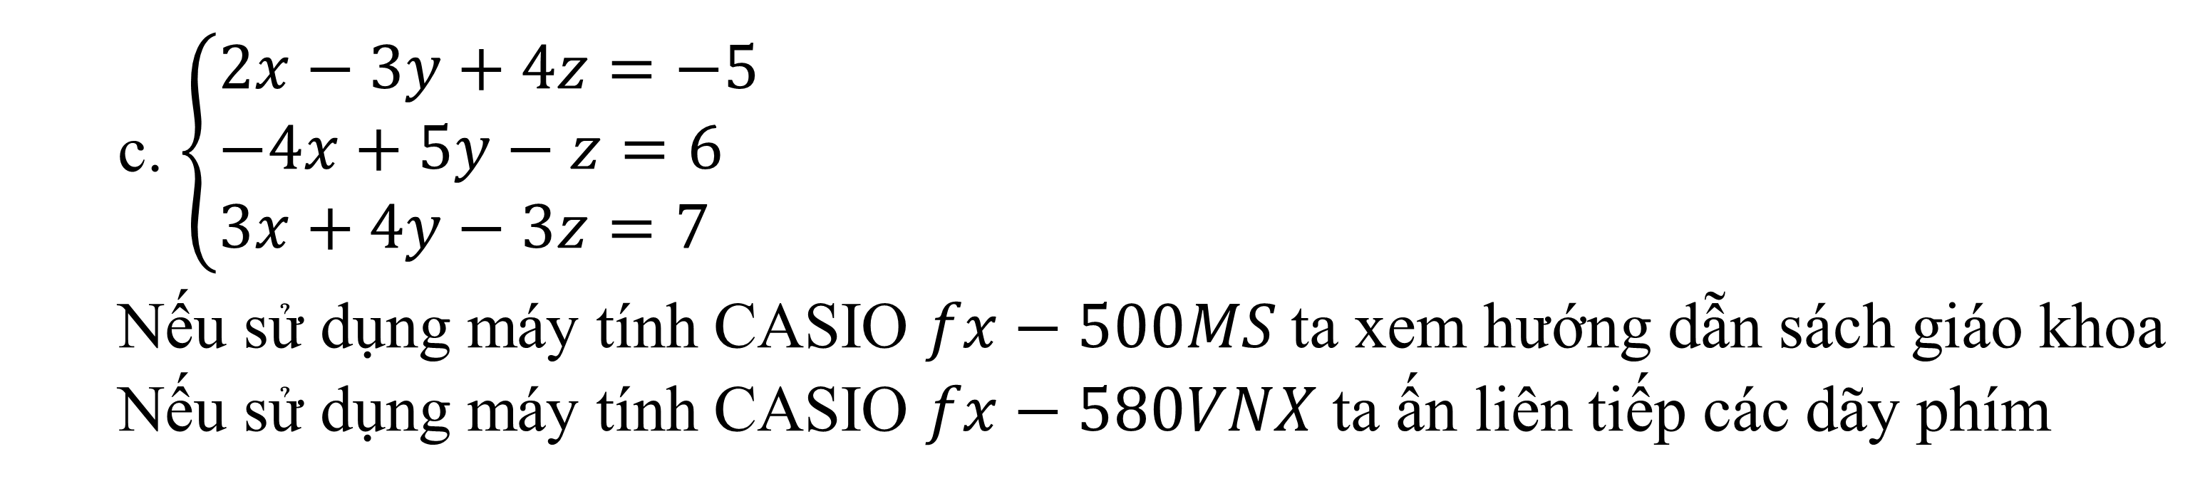
Bài giải
c. $\left\{\begin{aligned}&2x−3y+4z=−5 \\ &−4x+5y−z=6 \\ &3x+4y−3z=7\end{aligned}\right.$
Nếu sử dụng máy tính CASIO $fx−500MS$ta xem hướng dẫn sách giáo khoa
Nếu sử dụng máy tính CASIO $fx−580VNX$ta ấn liên tiếp các dãy phím
MENU
9
1
3
2
=
-3
=
4
=
-5
=
-4
=
5
=
-1
=
6
=
3
=
4
=
-3
=
7
=

Slide 13

Bài giải
Thấy hiện ra trên màn hình
$$\left\{\begin{aligned}&x=\frac{22}{101}(≈0,22) \\ &y=\frac{131}{101}(≈1,30) \\ &z=−\frac{39}{101}(≈−0,39)\end{aligned}\right.$$
Vậy nghiệm gần đúng của hệ phương trình (làm tròn kết quả đến chữ số thập phân thứ hai) là:
$$\left\{\begin{aligned}&x≈0,22 \\ &y≈1,30 \\ &z≈−0,39\end{aligned}\right.$$

Slide 14
HOẠT ĐỘNG THEO NHÓM
Giải hệ phương trình sau:
Nhóm 1:
Nhóm 2:
Nhóm 3:
Notes:
Giữ lại từ các hiệu ứng 4. Các hiệu ứng dùng đồng nhất từ trái sang phải.
Viết $\overline{z}$ sai ở hiệu ứng 5.
Tách hiệu ứng 6 thảnh 2 hiệu ứng.

Slide 15
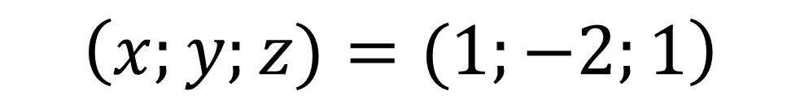
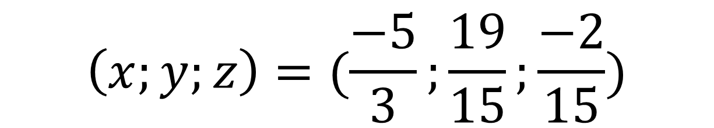
ĐÁP SỐ
Nhóm 1: Vô nghiệm
Nhóm 2:
$$\left(x;y;z\right)=(\frac{−5}{3};\frac{19}{15};\frac{−2}{15})$$
Nhóm 3:
$$\left(x;y;z)=(1;−2;1\right)$$

Slide 16
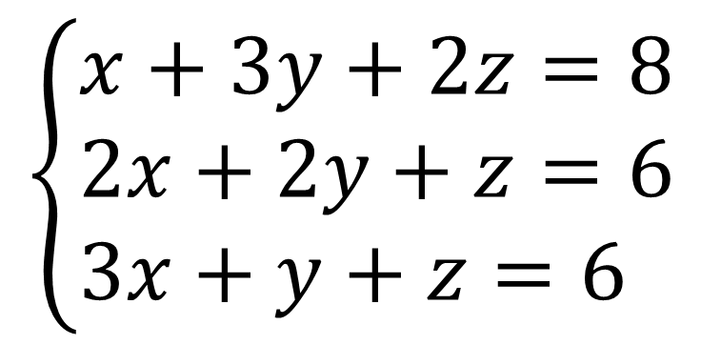
II
CỦNG CỐ
Xem lại các bài tập vừa làm.
Làm bài tập còn lại trang 68 SGK
Bài tập làm thêm
Giải hệ phương trình sau:
$$\left\{\begin{aligned}&x+3y+2z=8 \\ &2x+2y+z=6 \\ &3x+y+z=6\end{aligned}\right.$$
Notes:
Giữ lại từ các hiệu ứng 4. Các hiệu ứng dùng đồng nhất từ trái sang phải.
Viết $\overline{z}$ sai ở hiệu ứng 5.
Tách hiệu ứng 6 thảnh 2 hiệu ứng.

Slide 17
TIẾT HỌC KẾT THÚC
TRÂN TRỌNG CÁM ƠN CÁC EM HỌC SINH ĐÃ THEO DÕI
Notes:
Giữ lại từ các hiệu ứng 4. Các hiệu ứng dùng đồng nhất từ trái sang phải.
Viết $\overline{z}$ sai ở hiệu ứng 5.
Tách hiệu ứng 6 thảnh 2 hiệu ứng.

